Slide 1
NELSON MANDELA E L’APARTHEID

Slide 2
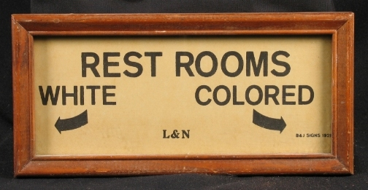
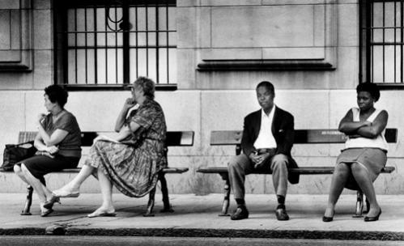
APARTHEID
L’aprtheid era la politica di segregazione razziale istituita dal governo di etnia bianca del Sudafrica nel dopoguerra e rimasta in vigore fino al 1993.L’apartheid fu applicato dal governo sudafricano anche in Namibia, fino al 1990 amministrata dal Sudafrica.
L’apartheid fu dichiarato crimine internazionale da una convenzione delle nazioni unite,votata dall’assemblea generale nel 1973 ed entrata in vigore nel 1976 (international convention on the suppression and punishment of the crime of apartheid), e quindi successivamente inserito nella lista dei crimini contro l’umanità.

Slide 3
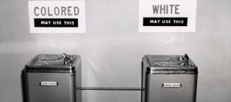
APARTHEID
In primo luogo si i bianchi che i neri organizzavano proteste contro l’apartheid, in genere brutalmente soffocate. Negli anni Sessanta un organizzazione armata usò la ribellione per sabotare gli obiettivi strategici. La comunità internazionale varò una serie di sanzioni al regime segregazionista sudafricano.
Diverse personalità si batterono contro il regime di segregazione, come Stephen Biko e Nelson Mandela.

Slide 4
NELSON MANDELA
Mandela (1918-2013) è stato il primo presidente nero della Repubblica Sudafricana. La sua attività politica è stata molto rilevante: per tutta la vita si è battuto per i diritti dei neri in Sudafrica.
Tra la fine degli anni '50 e i primi '60 fu anche membro del Partito comunista sudafricano. Nel 1962 viene arrestato per aver organizzato manifestazioni di protesta e per essere uscito dal paese senza l'autorizzazione delle autorità.
Durante la sua prigionia, la polizia arrestò importanti capi dell'ANC l'11 luglio 1963 Mandela fu imputato anche in questo processo, e insieme ad altri fu accusato di sabotaggio e altri crimini. Per tutti i successivi 26 anni, Mandela fu sempre maggiormente coinvolto nell'opposizione all'apartheid, e lo slogan "Nelson Mandela Libero" divenne il grido di tutte le campagne anti-apartheid del Mondo.
Mentre era in prigione, Mandela riuscì a spedire un manifesto all'ANC, pubblicato il 15 giugno 1980. Il testo recitava: «Unitevi! Mobilitatevi! Lottate! Tra l'incudine delle azioni di massa e il martello della lotta armata dobbiamo annientare l'apartheid!»
Nell'aprile 1982, Mandela fu trasferito alla prigione di Pollsmoor a Tokai, Città del Capo. Rifiutando un'offerta di libertà condizionata in cambio di una rinuncia alla lotta armata (febbraio 1985), Mandela rimase in prigione fino al febbraio del 1990.
Mandela e de Klerk ottennero il Premio Nobel per la pace nel 1993. Mandela era già stato in precedenza premiato col Premio Sakharov per la libertà di pensiero nel 1988 e con il Premio Lenin per la pace nel 1990.

Slide 5
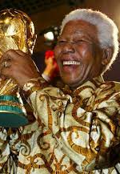
NELSON MANDELA
Mandela fu liberato l'11 febbraio del 1990, giorno in cui tenne un memorabile discorso dal Municipio di Città del Capo. Nonostante la dura oppressione e la lunga detenzione, rinunciò a una strategia violenta e vendicativa in favore di un processo di riconciliazione e pacificazione.

Slide 6
No al razzismo
Non lo ammetteremo mai, ma siamo tutti degli Hitler, perché non sopportiamo ciò che è diverso da noi: fascismo e nazismo non ci sono più, ma le loro dure regole esistono ancora...

Slide 7
Powerpoint di Antonio Guarino
Inserire testo

